Slide 1


Проект UniSat
Получение, обработка и анализ данных

Slide 2
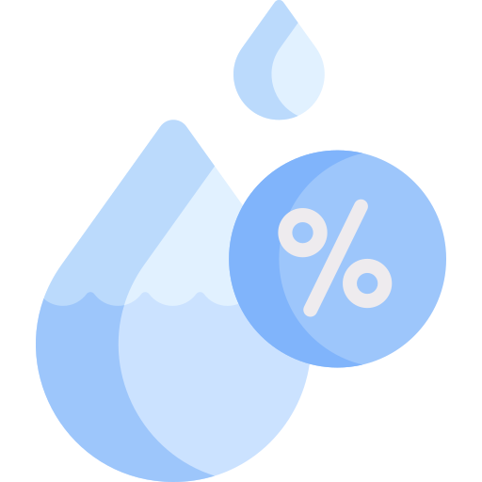
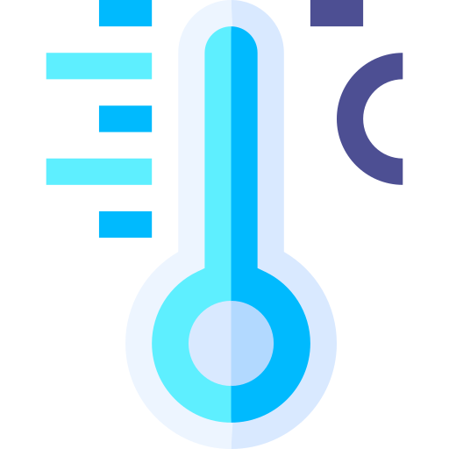
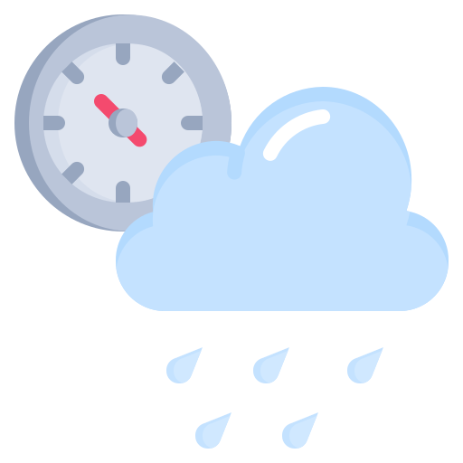

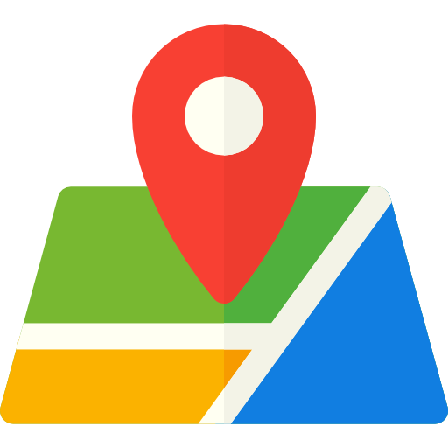

Датчики спутника
Датчик влажности
Датчики температуры
Датчик давления
Гироскоп и Акселерометр
Датчик GPS
Датчики PM2.5/PM10

Slide 3
Рабочие температурные диапазоны датчиков
От -20° до 70 °
От -40° до 85 °
От -40° до 125 °
От -10° до 50 °
Датчик Влажности
Датчик Давления
Датчик Температуры
Датчик PM2.5/PM10

Slide 4
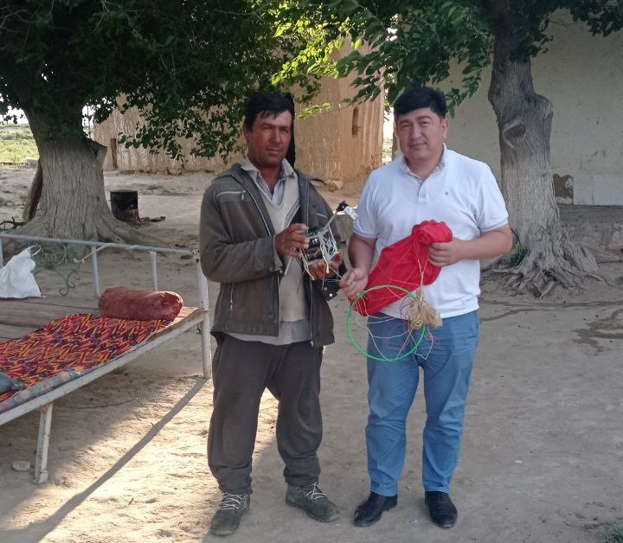
Информация о запуске
Запуск спутника
Запуск спутника происходил 8 мая 2022 года на территории Карманинского района Навоийской области
Не сработало отсоединение
На 5-6 км был подан сигнал на резистор был подан сигнал отсоединиться от шара, но не был выполнен.
Нахождение спутника
Спутник был найден 15 мая 2022 года близь Чупанабада-Нураты

Slide 5
Инфографика о Полете
31км/ч
60%
Средняя скорость
11,914м
Времени
Отсутствие Данных
Максимально известная высота
80km
2:30 часа
Примерное расстояние
Спутник в полете

Slide 6
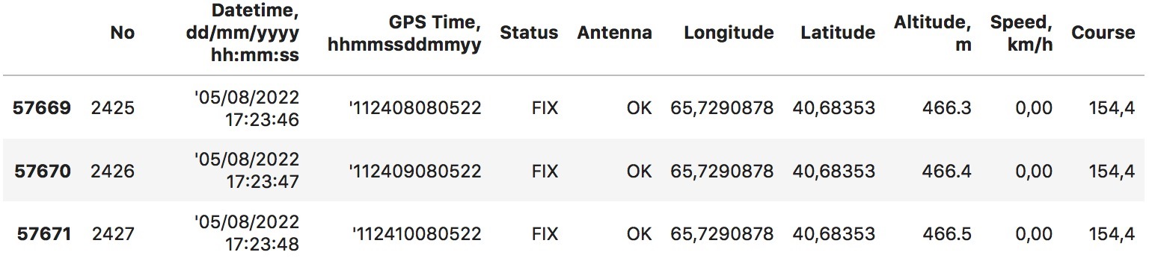
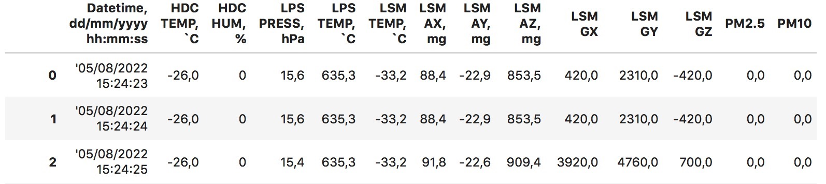
Полученные данные
Навигационные данные
Данные датчиков
Объединяем две таблицы на основе общего столбца времени

Slide 7

Что с нашими данными?
Время
Два значения даты и времени:
Datetime, dd/mm/yyyy hh:mm:ss – по региону Алматы
GPS Time, hhmmssddmmyy– по UTC+0
Создаем новый столбец с Датой и Временем по Ташкенту
Сортируем данные за 8 мая.

Slide 8
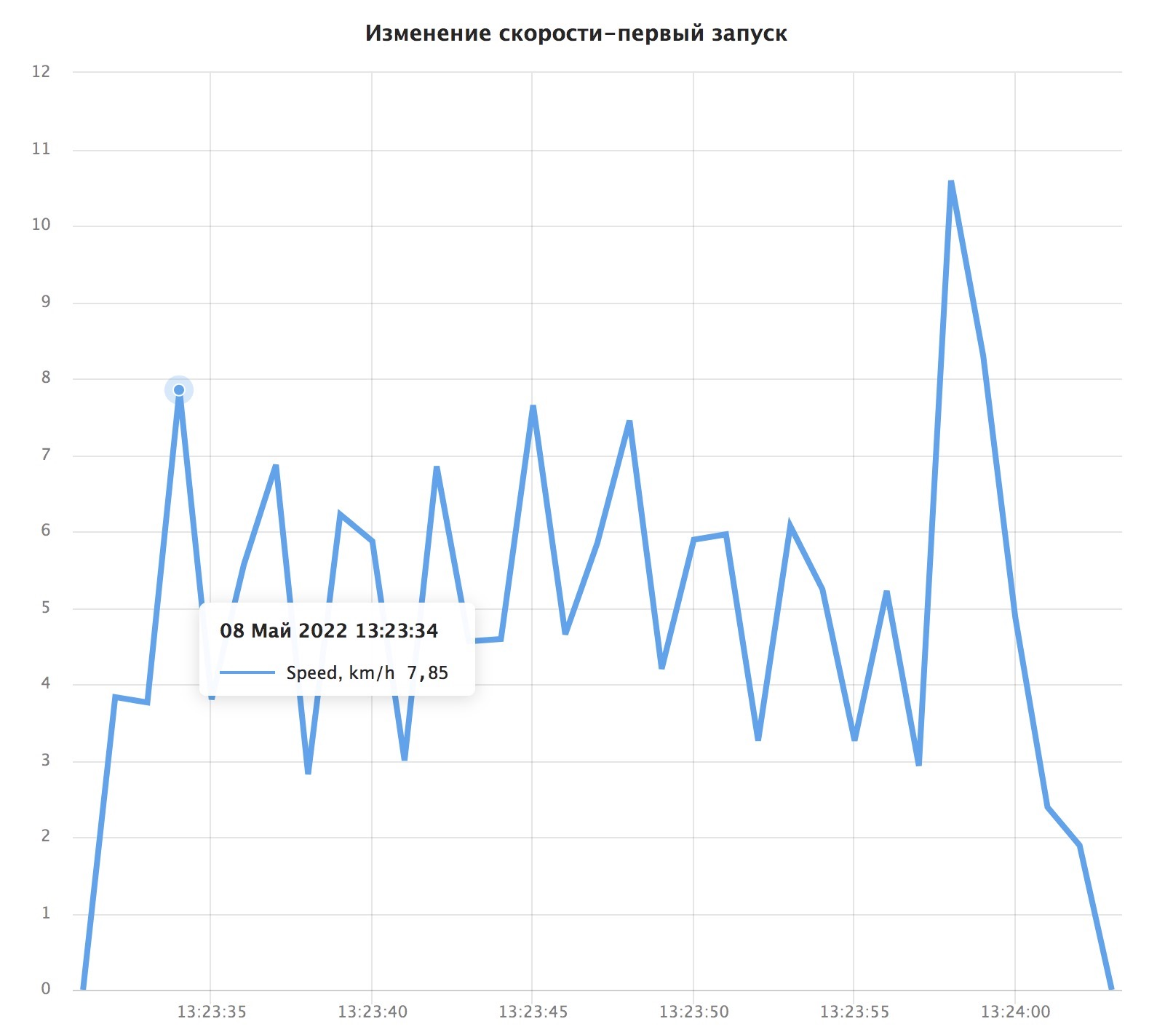
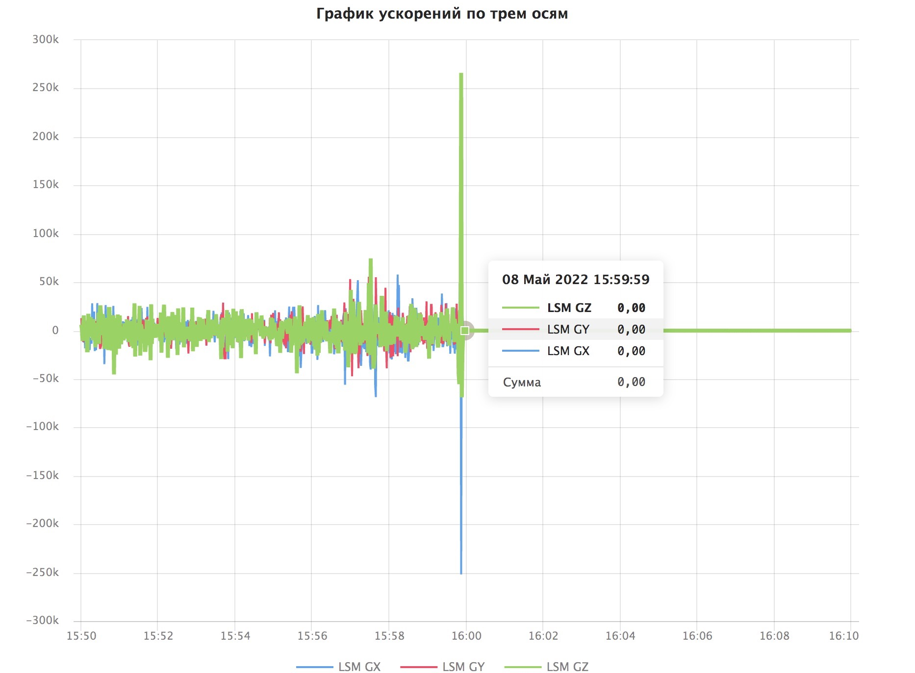
Немного Графиков
График скорости
График ускорений по трем осям x, y, z
Благодаря анализу этих данных, мы определили время первого запуска.
Благодаря этому, мы определили время приземления спутника на втором запуске.

Slide 9
Восстановленное время полетов
15:59:58
Конец второго полета
13:24:03
13:34:14
Конец первого полета
Второй запуск
13:23:31
Первый запуск

Slide 10
Наши наблюдения
01
02
Датчик давления
Датчик PM2.5/PM10
Перестал работать на высоте 11,914 м.
Возможно лопнула мембрана в датчике от разницы давлений на высоте.
Вывод: Использовать датчик на высоту не выше 10 км.
Начал давать аномальные значения по возможной причине низких температур.
Вывод: На высоту выше 5км утеплять датчик.

Slide 11
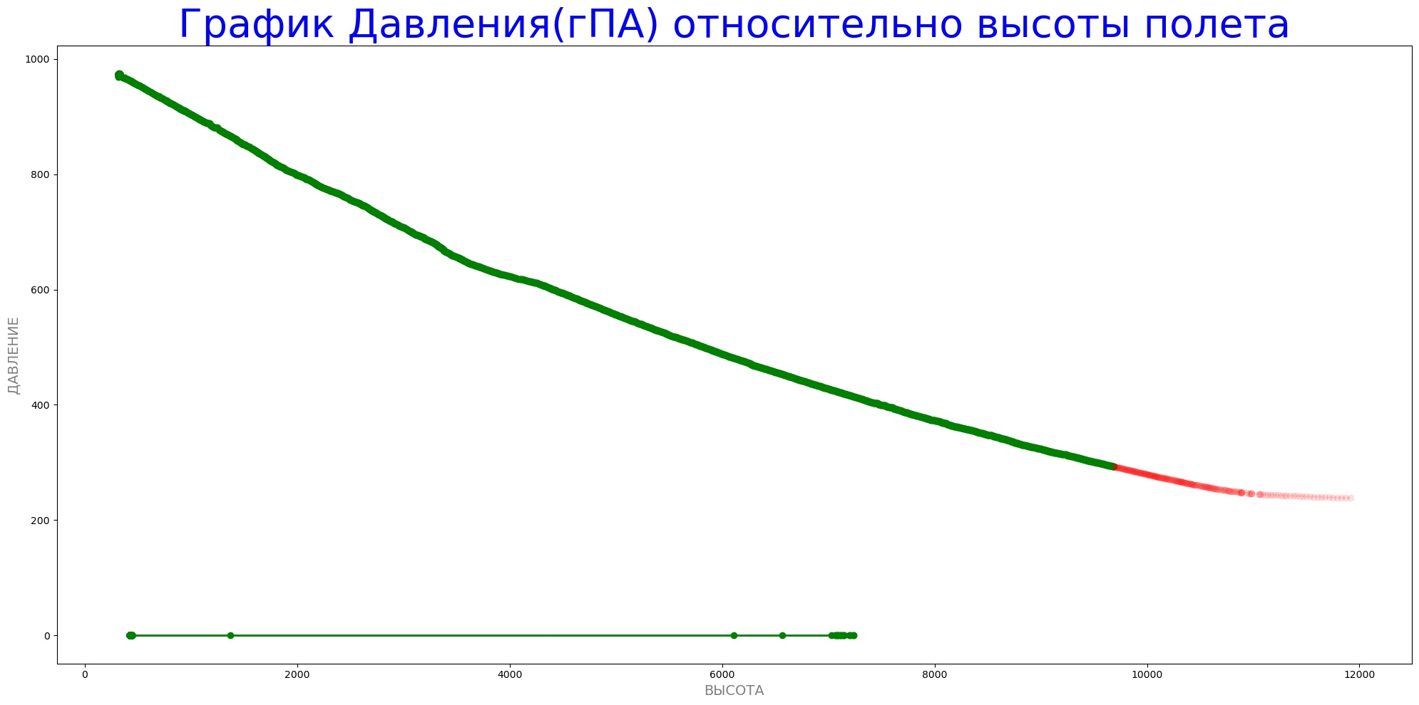
Немного Графиков
Зеленый индикатор – значения в пределах допустимых температур.
Красный – вне допустимых температур.

Slide 12
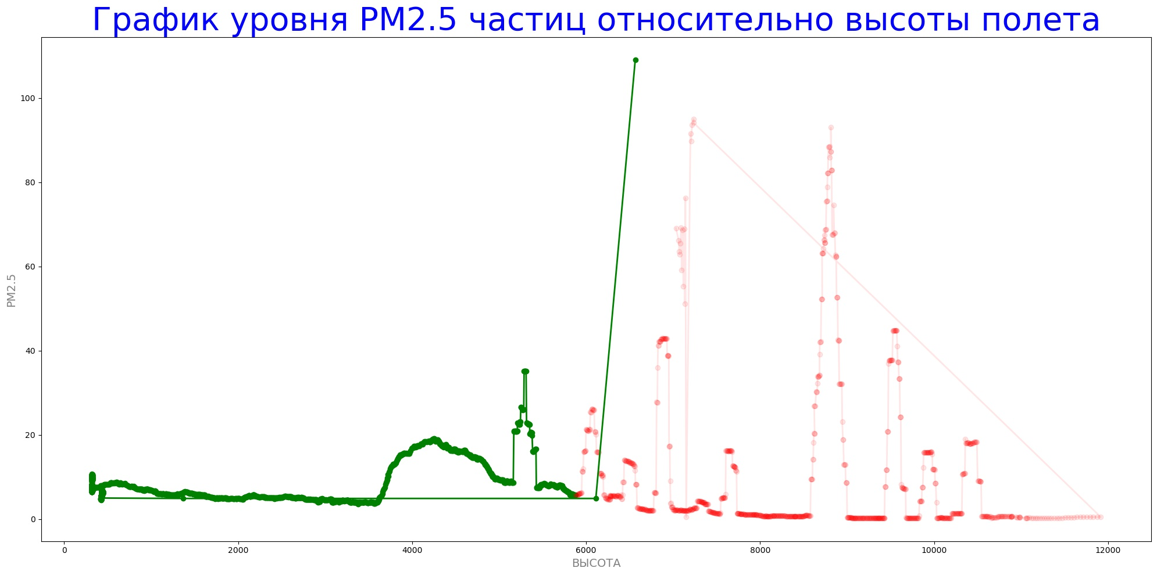
Немного Графиков
Зеленый индикатор – значения в пределах допустимых температур.
Красный – вне допустимых температур.

Slide 13
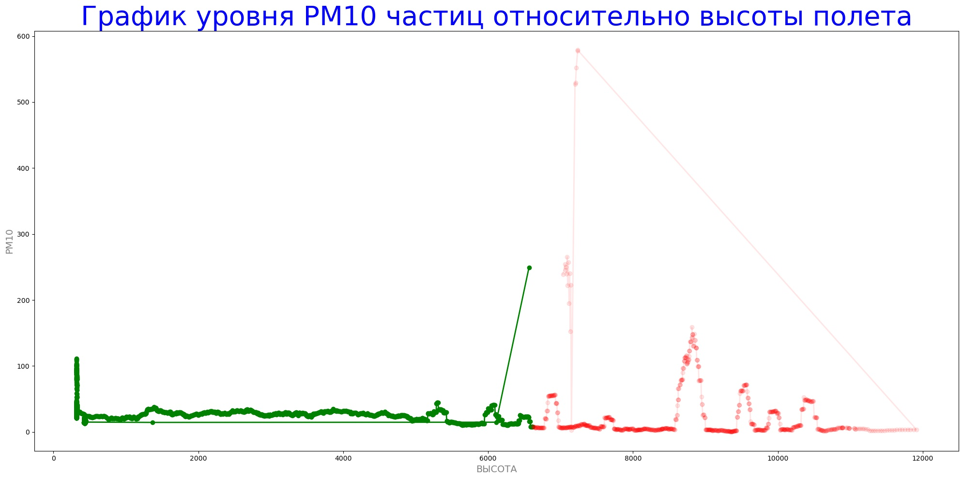
Немного Графиков
Зеленый индикатор – значения в пределах допустимых температур.
Красный – вне допустимых температур.

Slide 14
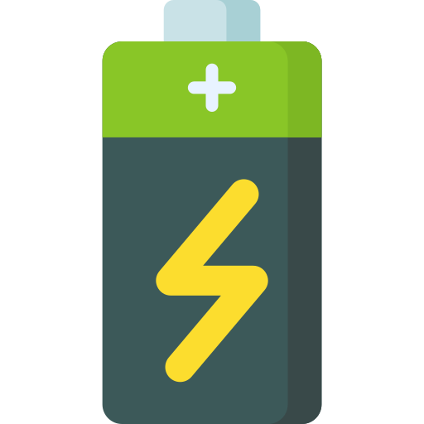
Наши наблюдения
03
04
04
Датчик
температуры - влажности
Батареи
При достижении температуры в -40 градусов на высоте 10,982 м продолжает показывать -40. При приземлении работает нормально.
Вывод: Использовать датчик на высоту не выше 10 км.
Выше высоты 11,914 м и ниже температуры -40 градусов спутник замерз и батарейки потеряли свой заряд. При повышении температуры заряд восстановился.
Вывод: На такую высоту желательно утеплять батареи, например пенопластом.

Slide 15
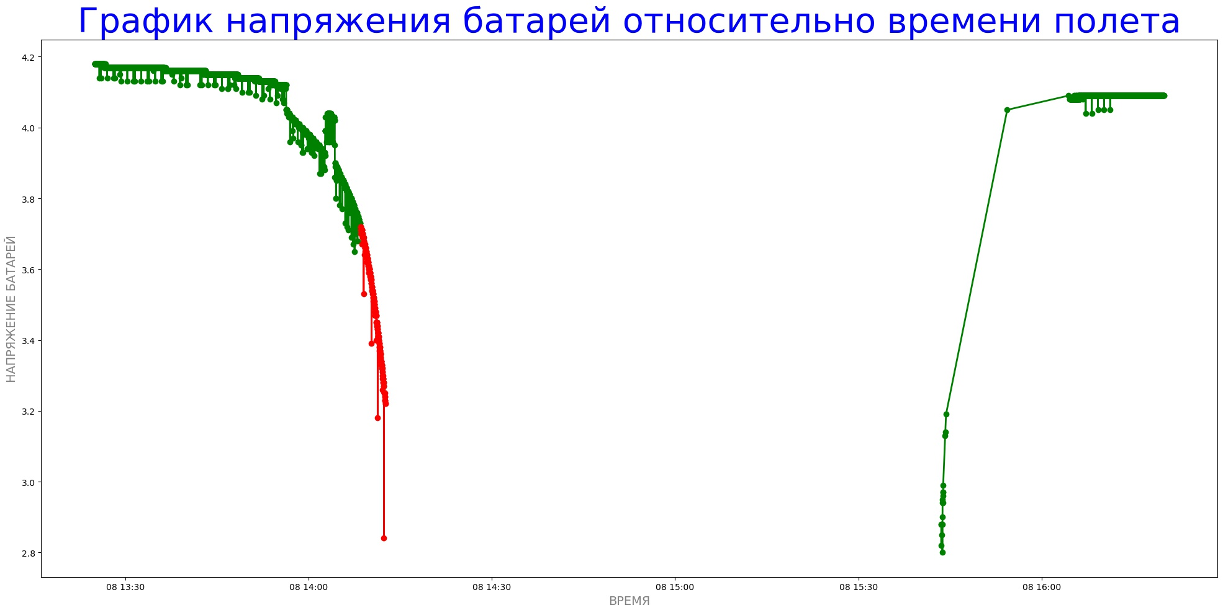
Немного Графиков
Зеленый индикатор – значения в пределах допустимых температур.
Красный – вне допустимых температур.

Slide 16
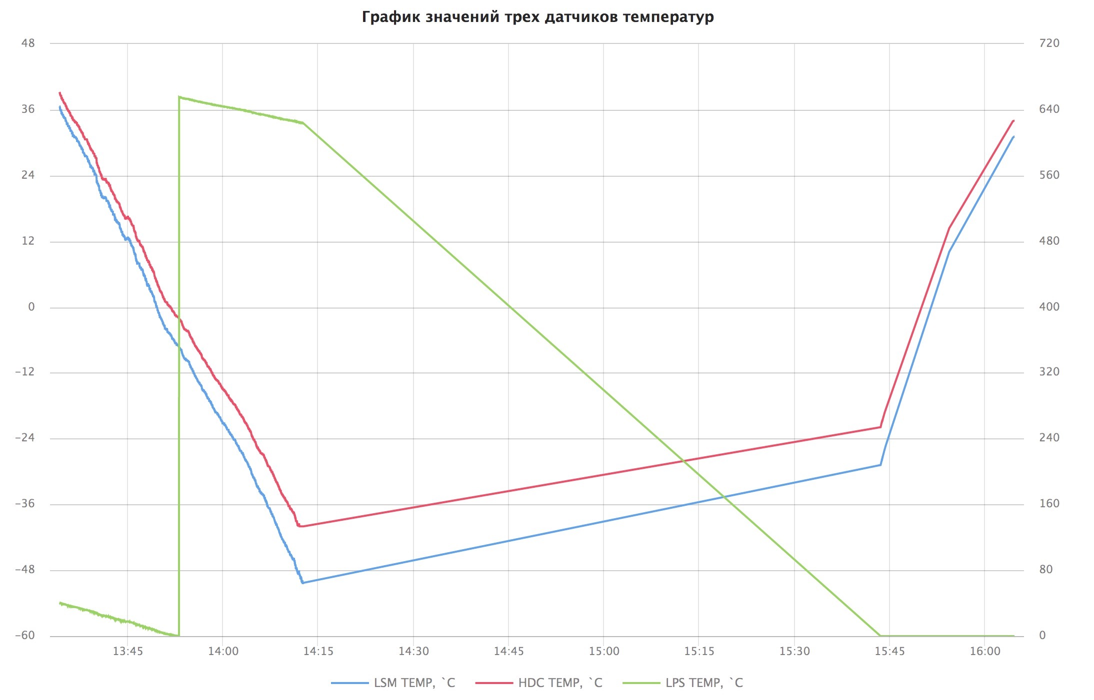
Немного Графиков
Температура-Гироскоп, Влажность
Температура-Давление
Зеленый индикатор – значения в пределах допустимых температур.
Красный – вне допустимых температур.

Slide 17
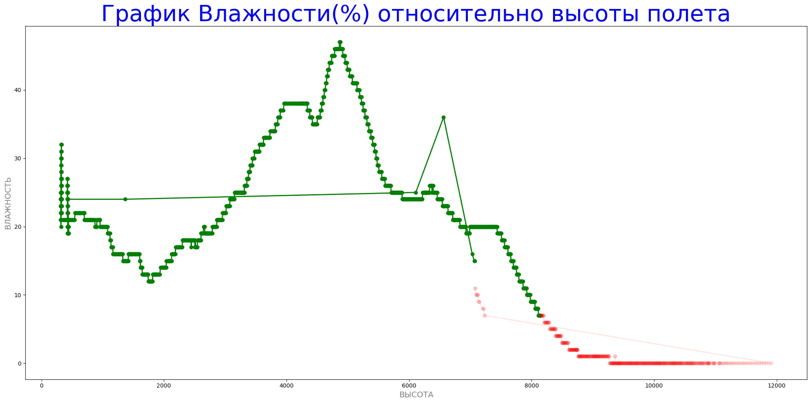
Немного Графиков
Зеленый индикатор – значения в пределах допустимых температур.
Красный – вне допустимых температур.

Slide 18
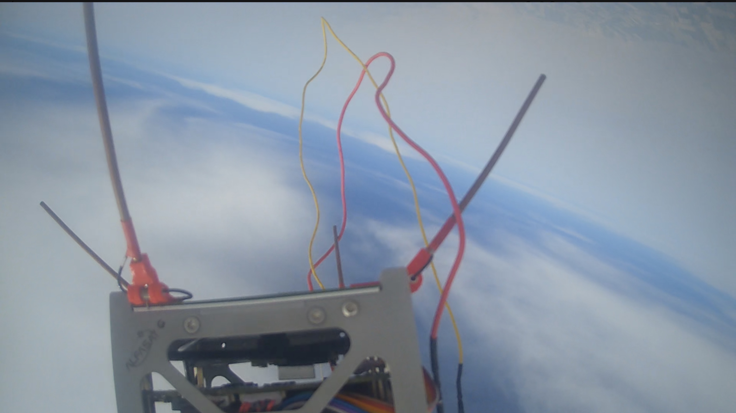
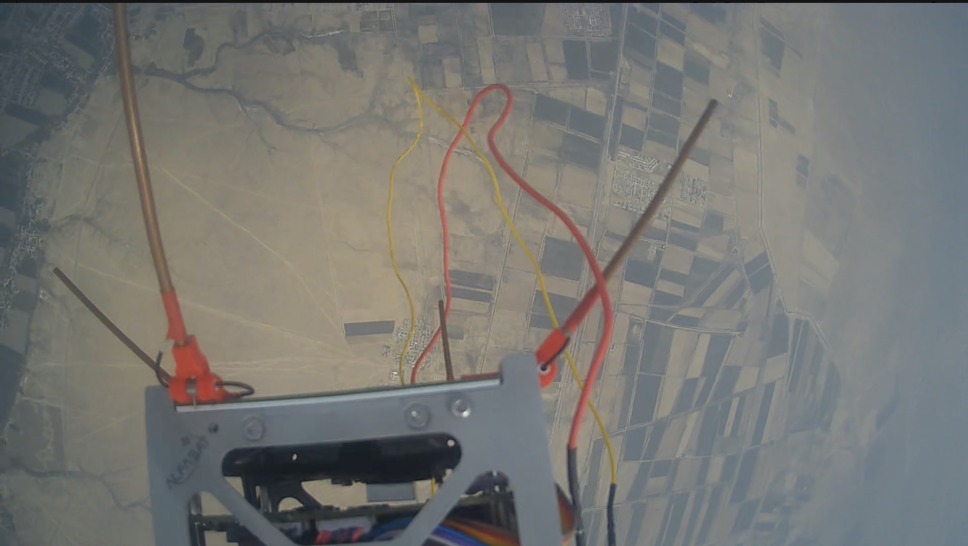
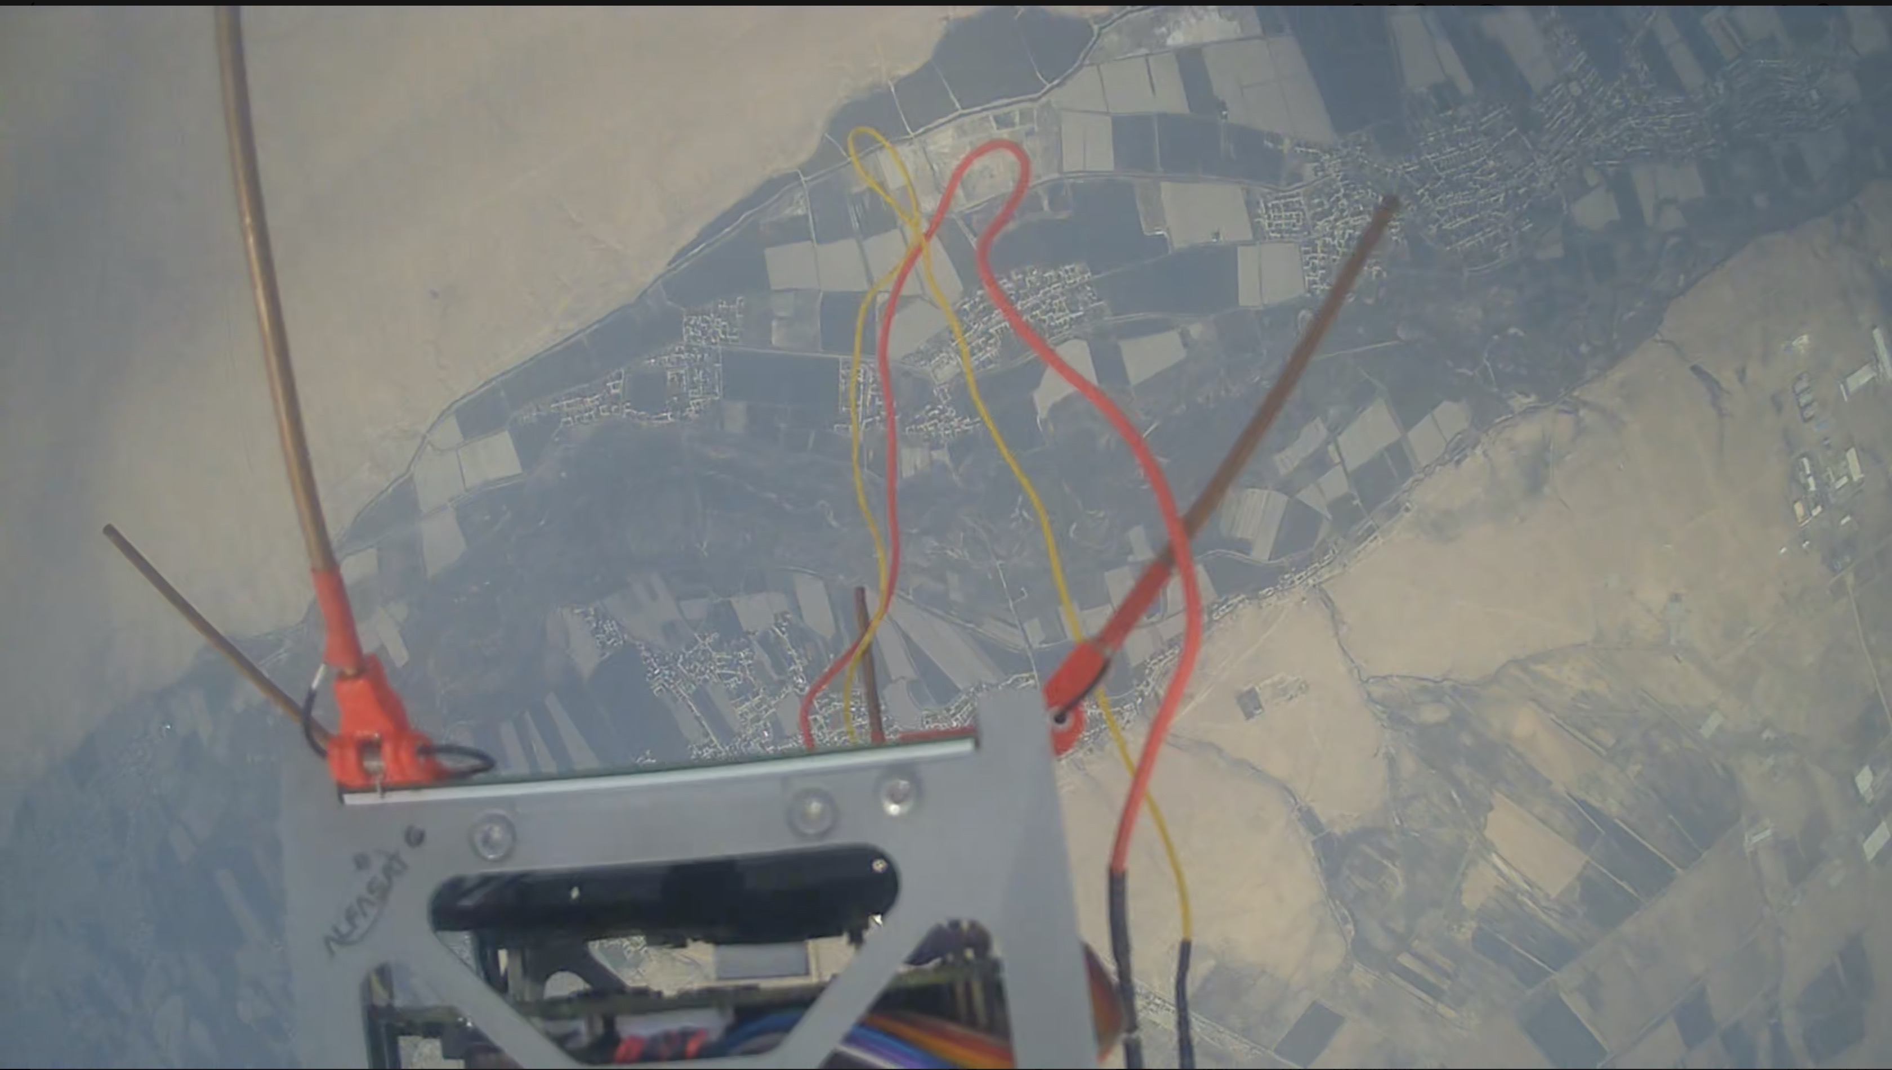
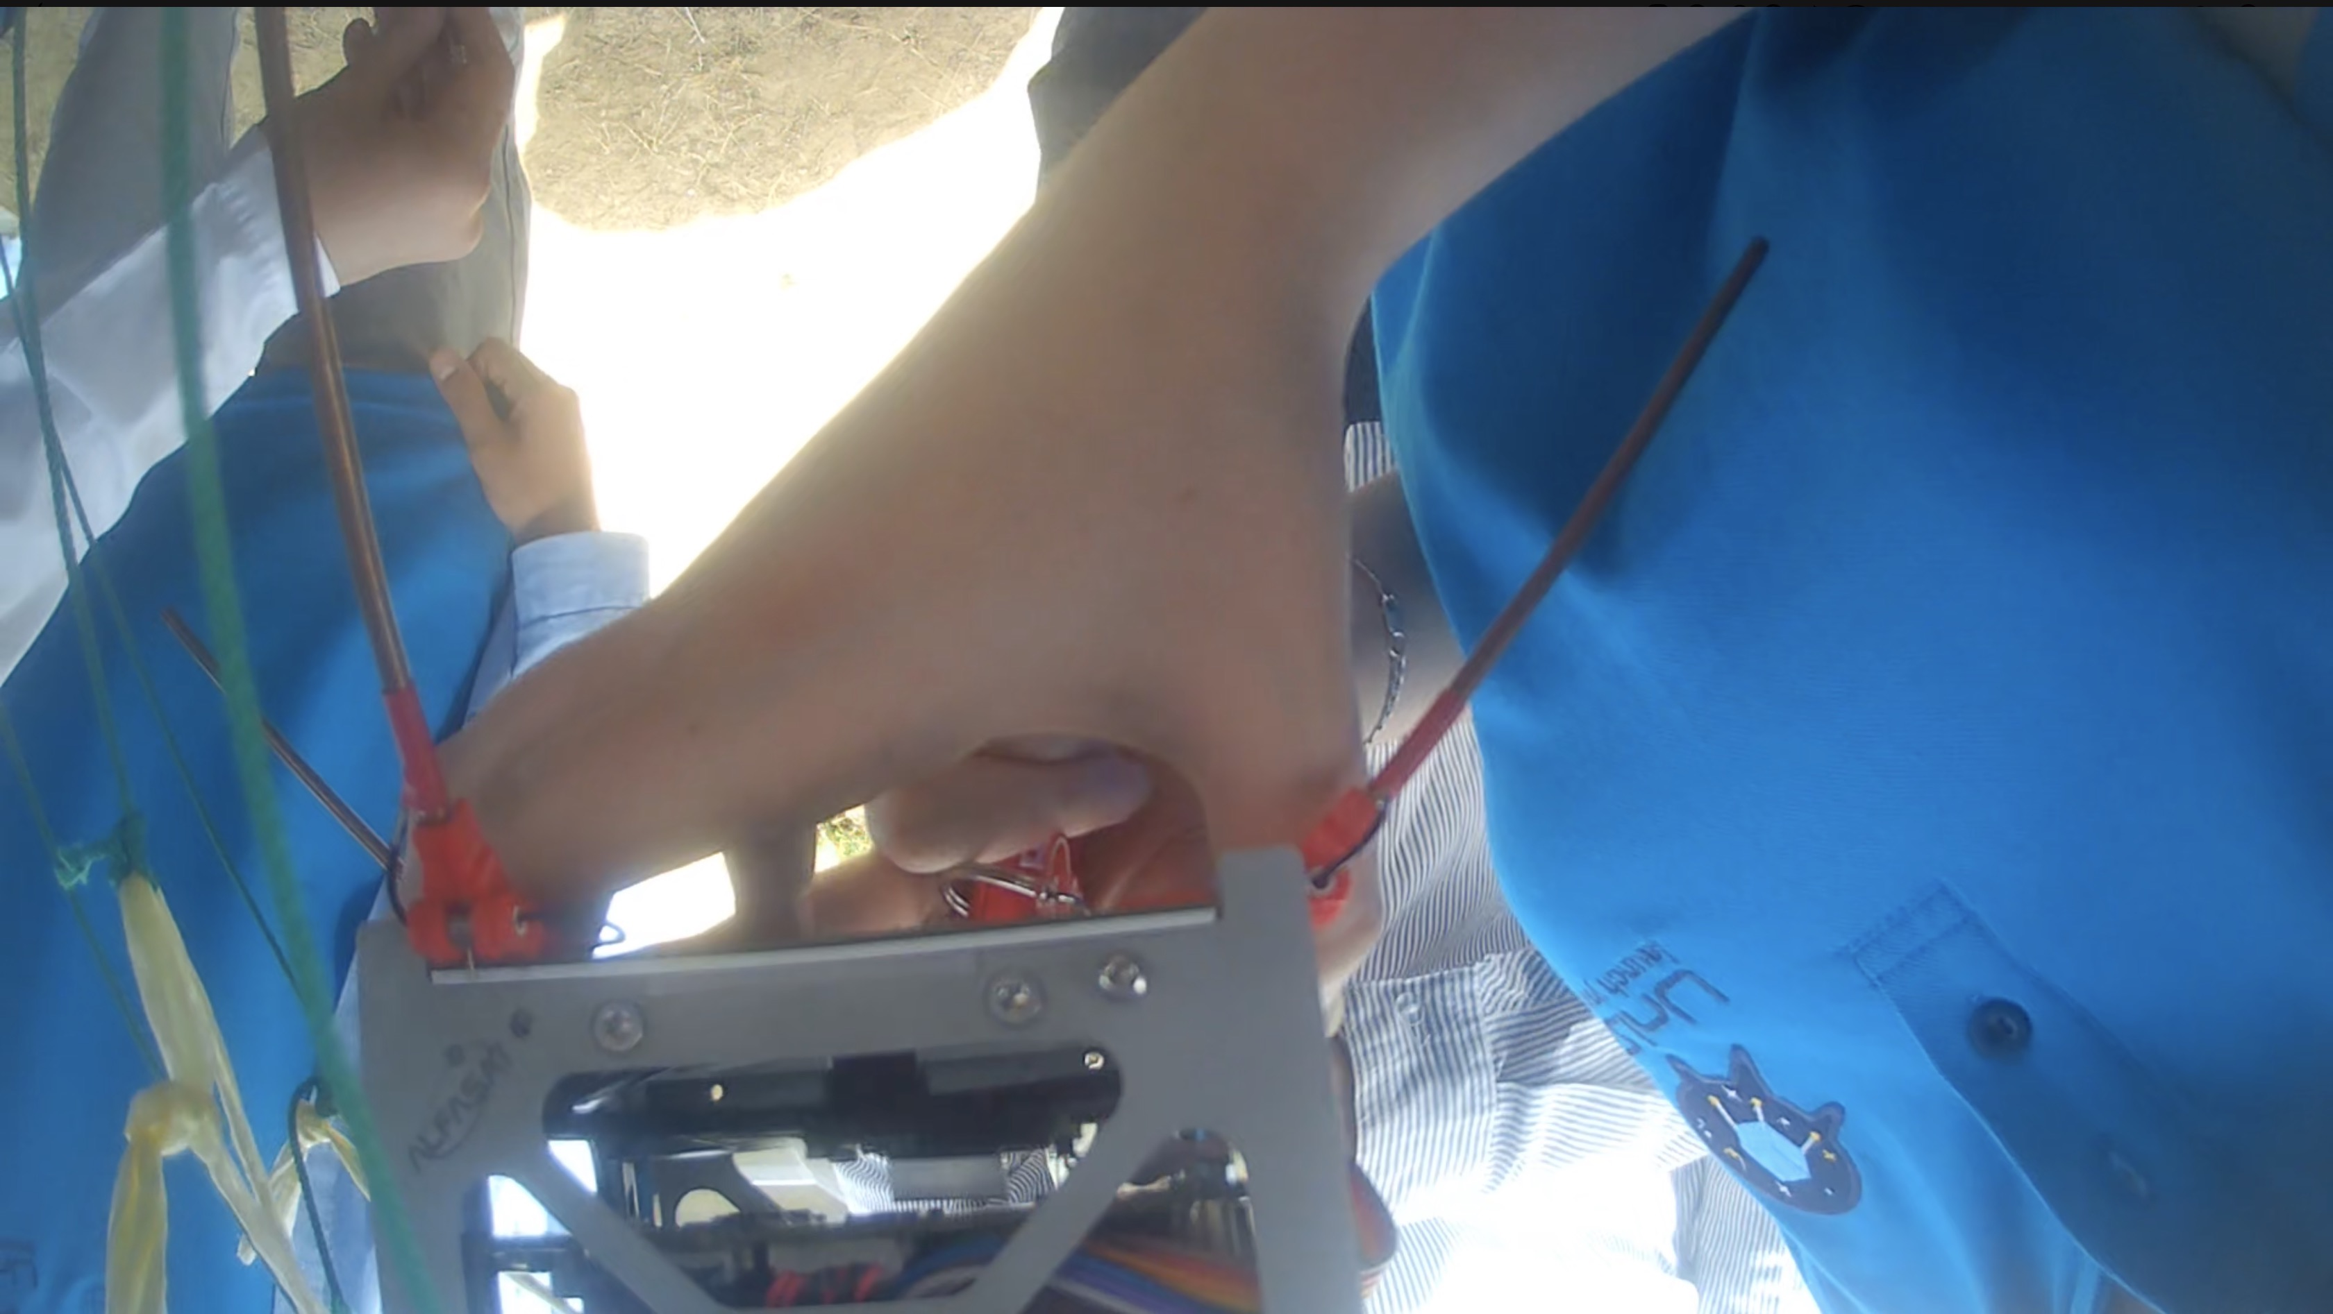
Фотографии, сделанные спутником

Slide 19
Немного Графиков
Зеленый индикатор – значения в пределах допустимых температур.
Красный – вне допустимых температур.

Slide 20
Заметки на будущие запуски
01
03
Завести журнал действий
Написать пошаговый инструктаж
Записывать время всех событий
Написать порядок необходимых действий и назначить руководящего
02
04
Обозначить роли заранее
Учесть температурные рамки датчиков
Назначить ответственных за определенные этапы работы по запуску
Заранее определить высоту запуска и подготовить датчики к температурам

Slide 21
Спасибо за внимание!

